Slide 1
АВТОМАТИЗАЦИЯ ЗВУКА Ц
Подготовили:
Шкирдова Екатерина Михайловна, учитель-логопед
Муниципальное бюджетное дошкольное образовательное учреждение «Детский сад № 141 «Пилеш» комбинированного вида» города Чебоксары Чувашской Республики

Slide 2

Ц-Ц-Ц

Slide 3
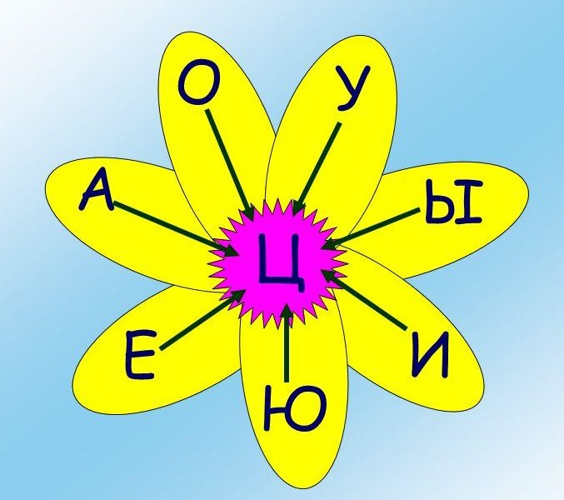
Автоматизация в обратных слогах

Slide 4
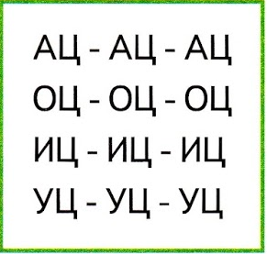
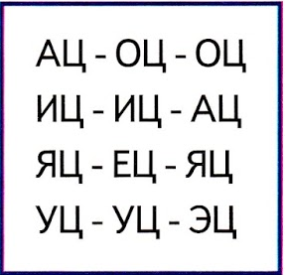
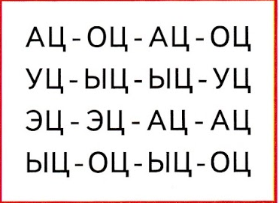

Slide 5
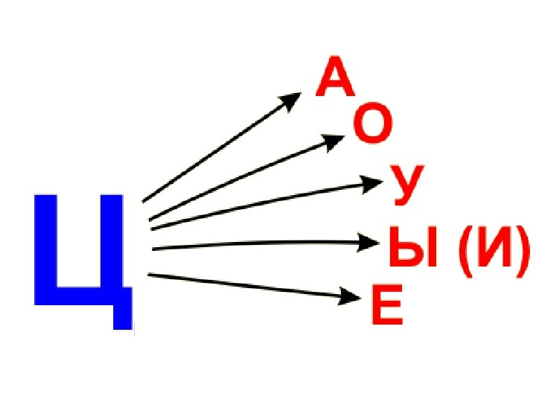
Автоматизация в прямых слогах

Slide 6
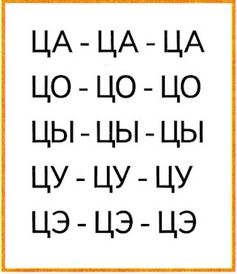
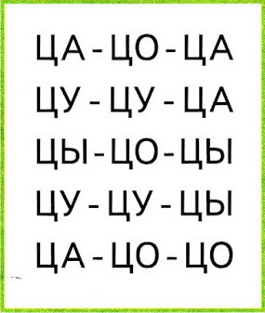

Slide 7
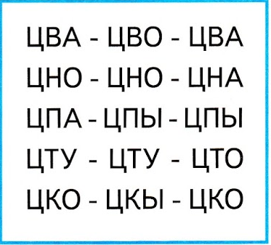
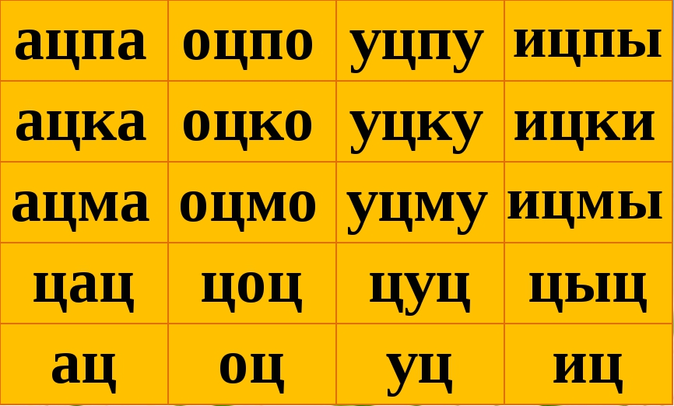
Автоматизация в слогах со стечением согласных

Slide 8



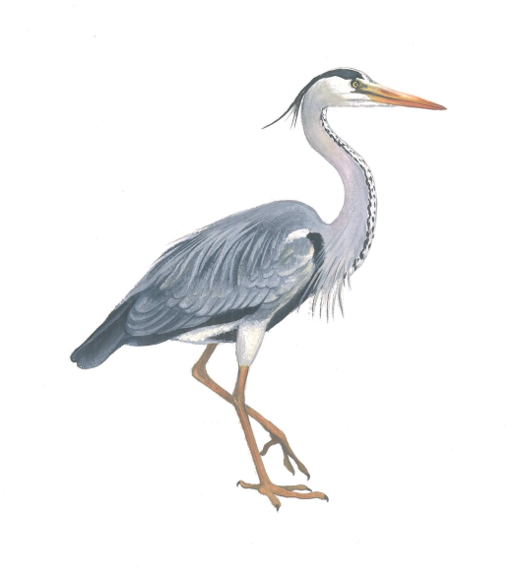

Автоматизация звука Ц в начале слова

Slide 9
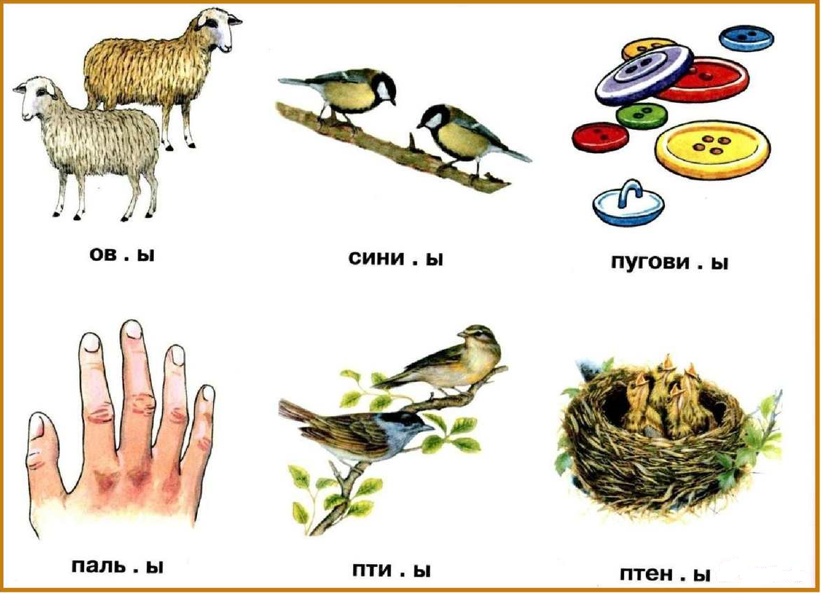
Автоматизация звука Ц в середине слова

Slide 10
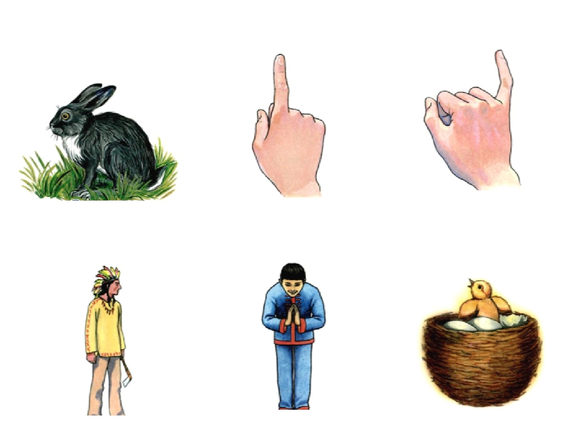
Автоматизация звука Ц в конце слова

Slide 11

Автоматизация звука Ц в чистоговорках

Slide 12
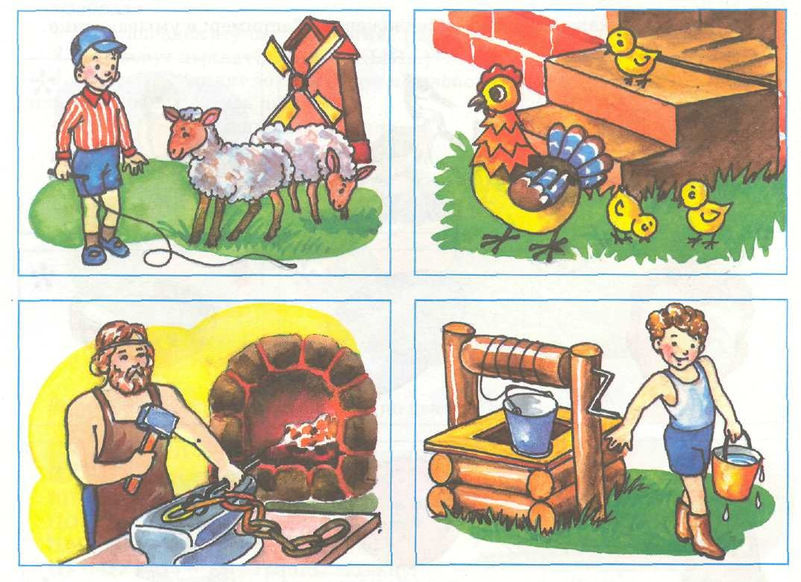
Придумай предложение

